Slide 1

BlackBerry
Brian Rodriguez

Slide 2
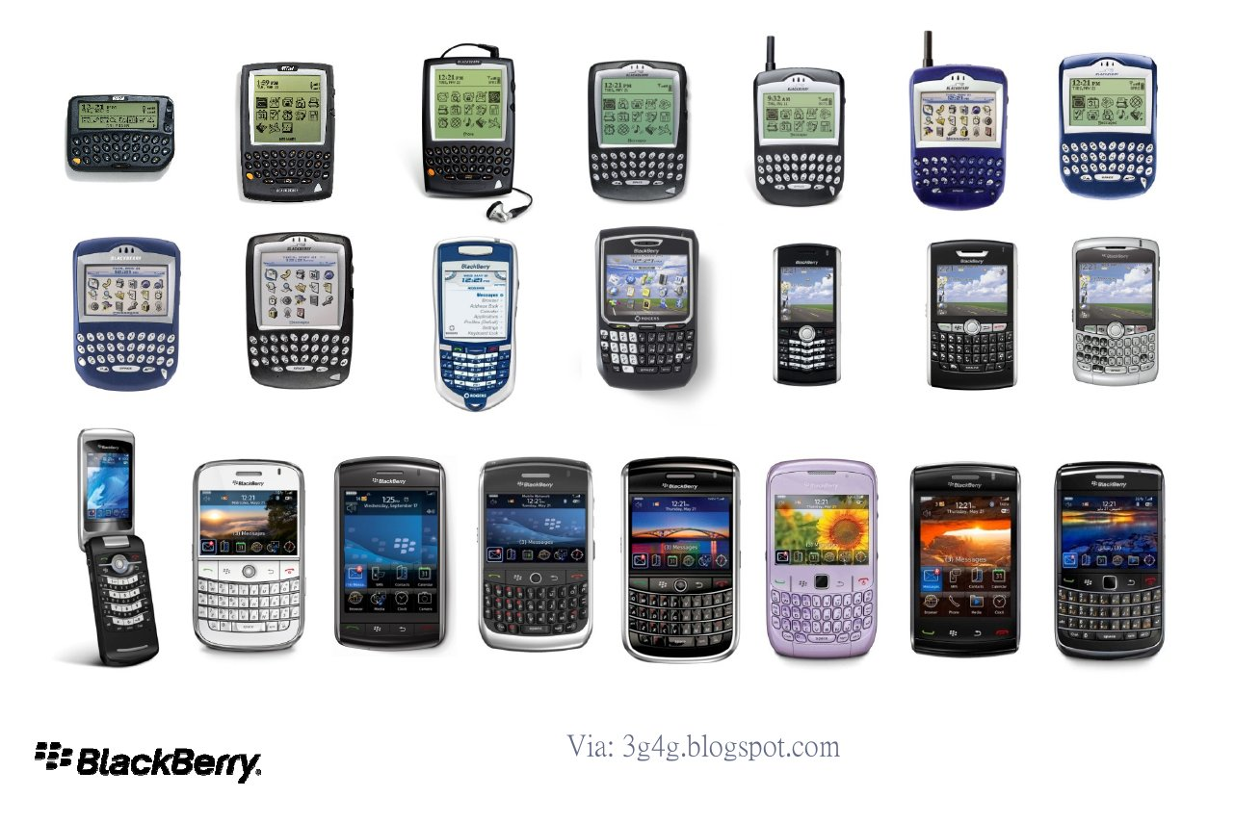
Historia
El BlackBerry OS es un sistema operativo móvil de código cerrado desarrollado por BlackBerry, antigua Research In Motion (RIM); para los dispositivos BlackBerry.
El sistema permite multitarea y tiene soporte para diferentes métodos de entrada adoptados por RIM para su uso en computadoras de mano, particularmente la trackwheel, trackball, touchpad y pantallas táctiles. Su desarrollo se remonta la aparición de los primeros handheld en 1999.
Estos dispositivos permiten el acceso a correo electrónico, navegación web y sincronización con programas como Microsoft Exchange o Lotus Notes aparte de poder hacer las funciones usuales de un teléfono móvil.

Slide 3
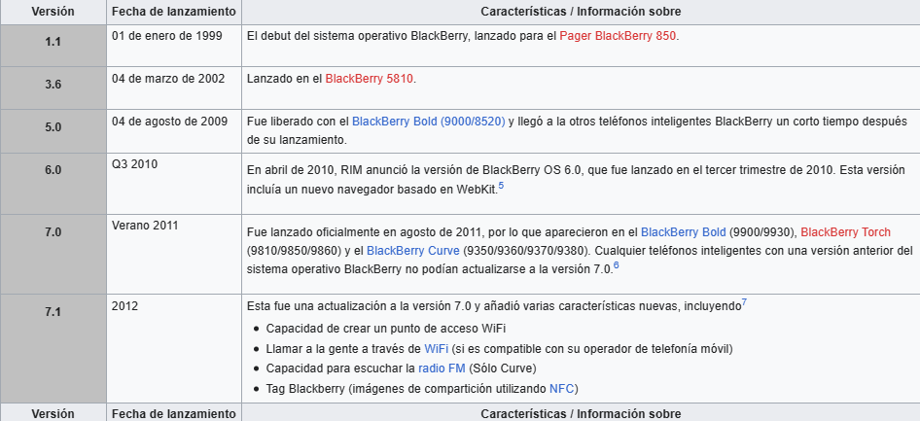
Caracteristicas y versiones
1. Diseñado para equipos celulares.
2. Editor de textos, MS Word, Power Point, Excel.
3. Dirigido al ámbito profesional.
4. Administrador de archivos.
5. Acceso a internet.

Slide 4
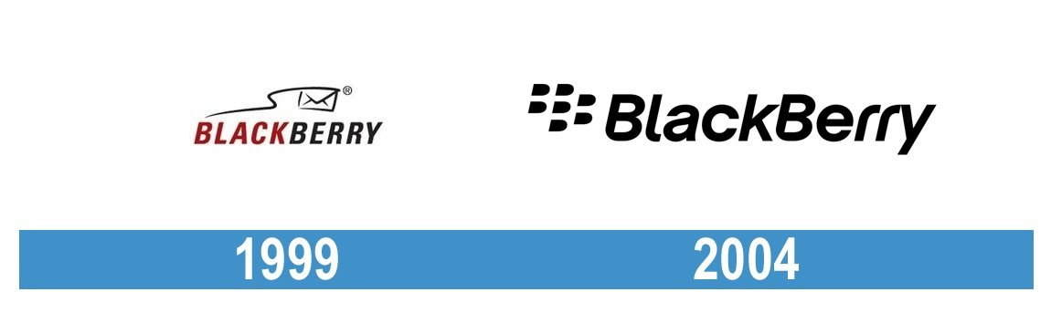
Funcionalidades
El OS BlackBerry está claramente orientado a su uso profesional como gestor de correo electrónico y agenda.
Desde la cuarta versión se puede sincronizar el dispositivo con el correo electrónico, el calendario, tareas, notas y contactos de Microsoft Exchange Server además es compatible también con Lotus Notes y Novell GroupWise.

